Slide 1
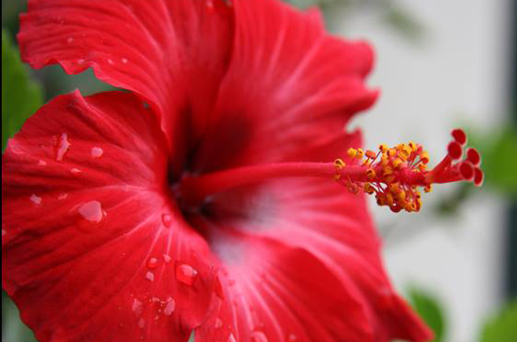
স্বাগতম

Slide 2
মোঃ শিহাব উদ্দীন
সিনিয়র শিক্ষক
আশেকানে আউলিয়া আবদুল
মোনায়েম উচ্চ বিদ্যালয়
বায়েজিদ, চট্টগ্রাম ।
mdshehab@gmail.com
Cell no : 01817718144

Slide 3
ভূগোল ও পরিবেশ
শ্রেণিঃ নবম
সময়ঃ ৪৫

Slide 4
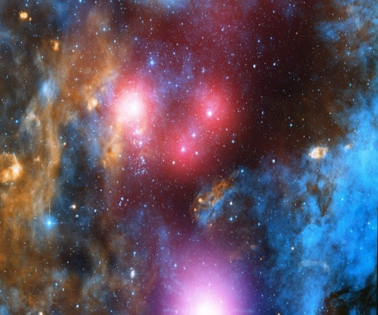
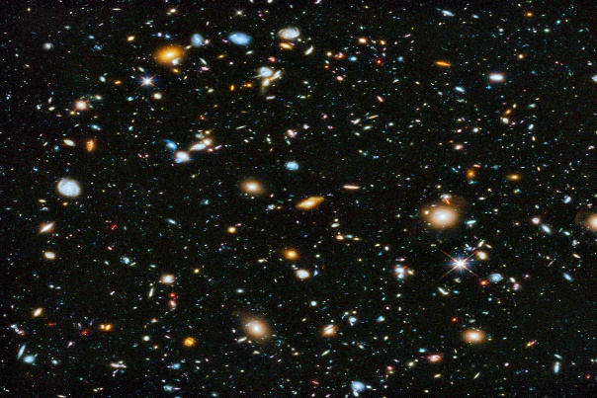
পৃথিবীর ৪ দিকে
ঘিরে আছে ----।
মহাকাশে শুরু ও শেষ,
আকার ও আকৃতি নেই
একে ------।

Slide 5
পাঠ শিরোনাম
মহাকাশ ও মহাবিশ্ব
অধ্যায়ঃ দ্বিতীয়
পৃষ্ঠাঃ ০৮

Slide 6
শিখন ফল
এই পাঠ শেষে শিক্ষার্থীরা –
* মহাকাশ ও মহাবিশ্ব সম্পর্কে বর্ণনা
করতে পারবে।
* মহাবিশ্বের জ্যোতিষ্কমণ্ডলে সৌরজগতের বৈশিষ্ট্য বর্ণনা করতে পারবে।

Slide 7
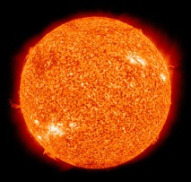
মহাকাশে অসংখ্য জ্যোতিষ্ক
রয়েছে। এরা নিজস্ব কক্ষপথে
ঘুরে। এদের কোনটার আলো
আছে, কোনটার আলো নেই।
(চন্দ্র, গ্রহ, নক্ষত্র, সূর্য, উল্কা,
ধূমকেতু, নীহারিকা ইত্যাদি
নিয়ে গঠিত হয়েছে মহাবিশ্ব)

Slide 8
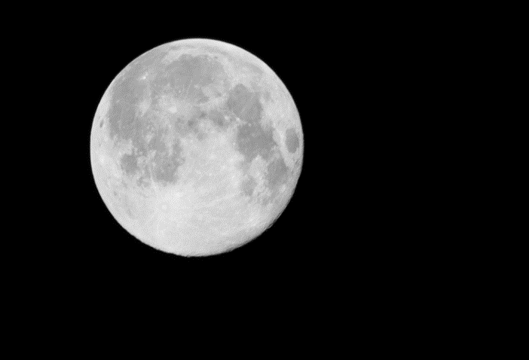
চাঁদ

Slide 9
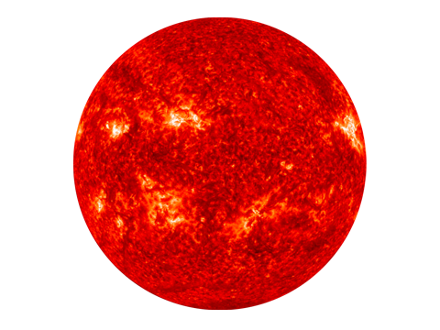
সূর্য হল পৃথিবীর নিকটতম নক্ষত্র। সূর্য থেকে পৃথিবীতে আলো আসতে ৮মি. ১৯সে.
সময় লাগে। সূর্যের নিকটতম
নক্ষত্র প্রক্সিমা সেনটোরাই
সূর্য

Slide 10
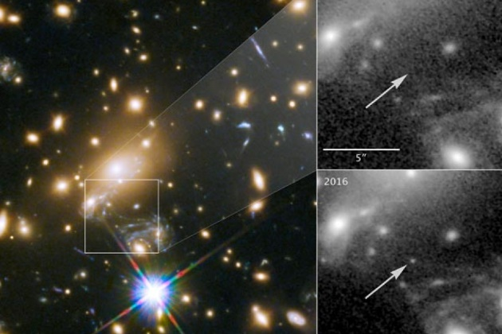
যে সব জ্যোতিষ্কের আলো আছে তাদেরকে নক্ষত্র বলে। নক্ষত্রগুলো হলো জ্বলন্ত গ্যাসপিন্ড, এরা h,o গ্যাস নিয়ে তৈরি।
নক্ষত্র

Slide 11
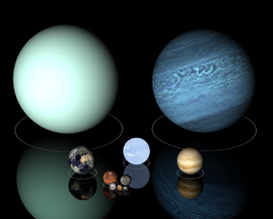
গ্রহ

Slide 12
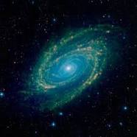
মহাকাশে গ্রহ, নক্ষত্র ধূমকেতুর
এক বিশাল সমাবেশকে গ্যা---।
এদের আকার আকৃতি উপবৃত্তাকার
বা সর্পিলাকার। গ্যালাক্সির ক্ষুদ্র
অংশকে ছায়াপথ।
গ্যালাক্সি

Slide 13
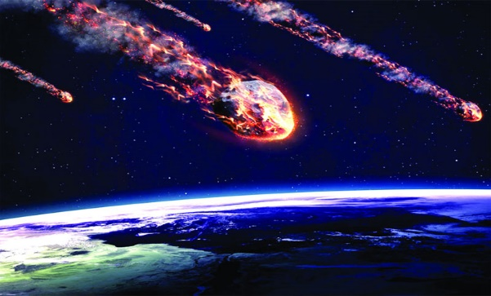
রাতের মেঘমুক্ত আকাশে অনেক
সময় দেখা যায় যে, নক্ষত্র ছুটে
যাচ্ছে একে উল্কা বলে। উল্কাপিণ্ড
আকারে বেশ ক্ষুদ্র।
উল্কা

Slide 14
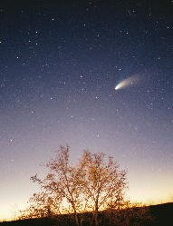
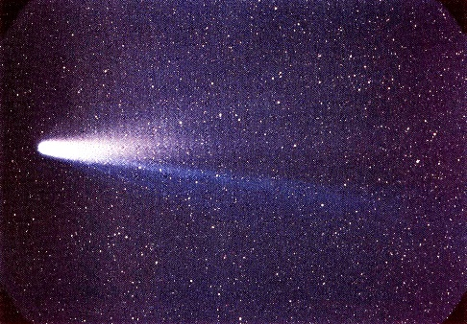
ধূমকেতু
হ্যালির ধূমকেতু
যার ১টি মাথা ও লেজ আছে। এসব জ্যোতিষ্ককে ধূমকেতু বলে। কিছুদিনের জন্য উদয় হয়ে যায়। হ্যালির ধূমকেতু
৭৬ বছরে একবার দেখা যায়। সর্বশেষ
১৯৭৬ সালে দেখা গেছে।

Slide 15
দলগত কাজঃ
উল্কাকে কেন ছুটন্ত তারা বলা হয়? ব্যাখ্যা কর।
ছায়াপথ বলতে কি বুঝ?

Slide 16
মূল্যায়নঃ
মহাকাশগুলো কি দ্বারা তৈরি?
জ্বলন্ত গ্যাসপিন্ড কি?
সূর্যের ভর কত?
মহাকাশে বিস্ময়কর জ্যোতিষ্ক কোনটি?
চন্দ্রকে নক্ষত্র বলা যায় না কেন?

Slide 17
বাড়ির কাজঃ
মহাকাশে অনেক জ্যোতিষ্কের মাঝে
খালি চোখে কীভাবে নক্ষত্র দেখা যায়?

Slide 18
ধন্যবাদ

